Slide 1


자바의
기본유형
자바의 기본유형
변수와 상수
식별자와 예약어
연산자

Slide 2

자바 기본 유형(1)
기본자료형(primitive date type)
기 본 형
실 수 형
문 자 형
논 리 형
정 수 형
실 수 형
char
boolean
참조자료형(reference data type)
byte
float
참 조 형
short
double
int
Class형
배 열 형
Interface형
String형
long

Slide 3
자바 기본 유형(2)
데이터형 | 설 명
byte | 정수유형 –128 ~ 127까지 값을 가질수있다.(8비트)
short | 정수유형 –32768 ~ 32767까지 값을 가질수있다.(16비트)
int | 정수유형 –2^32 ~ 2^32-1까지 값을 가질수있다.(32비트)
long | 정수유형 –2^64 ~ 2^64-1까지 값을 가질수있다.(64비트)
float | 부동 소수점 유형(32비트) IEEE 표준방식 사용
double | 배정밀도 부동 소수점 유형(64비트) IEEE 표준방식 사용
char | 문자형으로 0에서 65535까지의 정수값을 가진다.(16비트)
boolean | true, false

Slide 4
문자열(String)
▶문자열은 쉽게 문자의 연속이다. 자바에서는 “ ”로 묶어서 표현
☞ 문자열의 예
String name = “kim min hee”;
String hi = “Hi !!”;
String a = name + hi;
☞ 문자열 추출
String name = “Kim min hee”;
String str = name.substring(0,7);
☞ 문자열 동등
name.equals(hi);
- name과 hi의 문자열이 같은면 true 다르면 false반환한다.

Slide 5
변수(variable)
▶ 변수란? 프로그램에 전달되는 정보나 그 밖의 상황에 따라 바뀔 수 있는 값을 의미한다 즉 상수를 기억시킬 수 있는 기억공간
☞ 변수선언이란? 자바가상머신에게 데이터를 저장하기 위한, 메모리를 할당해 달라고 부탁하는 것이다.
변수선언 데이터형 변수명;
-변수 선언시 주의사항 1, 숫자로 시작하면 안 된다. (하지만 뒤에는 올 수 있다.) 2, 특수문자는 들어갈 수 없다. (예외 _ $는 들어올수 있다.) 3, 예약어는 들어 갈수 없다.

Slide 6
상수
▶ 상수란? 변하지 않는 값, 특정한 값이나 의미가 있는 값
상수선언 변수명 = 상수 값;
-상수의 종류 논리형 상수, 문자형 상수, 정수형 상수, 실수형 상수…
☞ 논리형 상수 = true와 false만 가진다. boolean a=true;
☞ 문자형 상수 = 할당되는 값은 ‘ ’에 들어간다. char a=‘A’;
☞ 정수형 상수 = 일반 숫자를 의미한다. int a=12;
☞ 실수형 상수 float a=3.122222f;
double a=123.1234567;

Slide 7
형변환(type conversion)
▶ 자바는 독자적인 형변환 변수형을 제공하지 않는다. 따라서 현변환을 할려면 명시적으로 이를 지정해야 한다. Cast연산자를 사용한다.
▶ Data 사이즈의 순위
byte < short < int < long < float < double
☞ promotion : 형변환시 데이터타입이 큰 사이즈로 이동, 자동적으로 가능
☞ demotion : 작은 사이즈로 이동, 강제로 지정해야 한다.
promotion
demotion

Slide 8
형변환 예제
예제 1)
long no = 99l;
int num = (int)no;
long no = 5;
int num = 99l;
예제 2)
long no = 6;
int num = 99l;
double z = 12.414f;
float z1 = 12.414;
▶데이터 타입에서 short와 char는 둘다 16비트이긴 하지만 그 데이터
범위가 다르기 때문에 반드시 형변환을 해야 한다.

Slide 9
식별자와 예약어(1)
식별자 (identifier)
  변수, 상수, 메소드, 배열, 문자열, 사용자가 정의하는 클래스나 메소드 등을 구분할 수 있는 이름
  첫 문자가 영문자나 특수문자('_','$')로 시작
  길이에는 제한을 두지 않는다
  예약어는 식별자로 사용할 수 없다.
  대, 소문자를 구분하여 사용
식별자의 권장사항
  클래스 이름은 대문자로 시작
  메소드, 변수, 배열, 문자열 등의 이름은 소문자로 시작

Slide 10
식별자와 예약어(2)
자바의 예약어(keyword)
abstract boolean break byte cast
catch char class const continue
default do double else extends
final finally float for goto
if implememts import instanceof int
interface long native new package
private protected public return short
static super switch synchronized this
throw throws transient try void
volatile while

Slide 11
연산자(operator) 와 수식
연산의 주의사항
1, 자바의 연산자는 연산대상이 될 수 있는 데이터 형이 정해져 있다.
2, 범위를 넘는 연산에 대해서는 에러가 일어나지 않고 단지 연산결과에 이상한 쓰레기 값이 들어가게 된다.(자바에서의 연산에러는 오로지 0으로 나누거나 나머지를 구할때일어난다.)
연산자의 유형
  단항연산자 operator op
    op operator
  이항 연산자 op1 operator op2
  삼항 연산자 expr ? op1 : op2

Slide 12
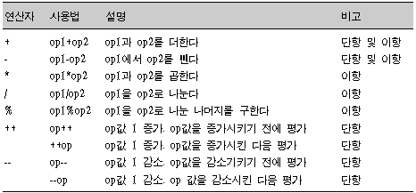
산술(수치),증감,감소연산자

Slide 13
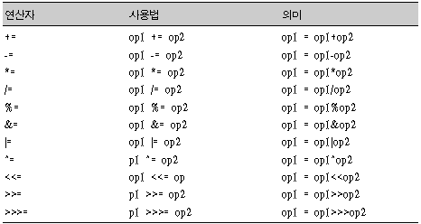
배정(대입)연산자

Slide 14
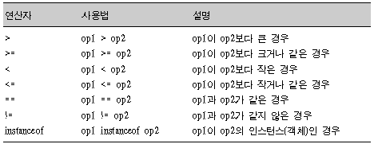
관계(비교)연산자
▶ 관계(비교)연산자는 결과값이 ture나 false값만 가진다.

Slide 15
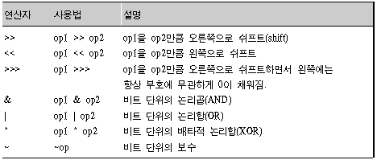
비트(비트이동)연산자(비트단위의연산)
▶ 비트연산자는 정수형 데이터에서만 사용할수 있다.
▶ 비트 연산이란 변수의 값을 가지고 연산하지 않고 변수의 각 비트값을 가지고 연산한다.

Slide 16
비트연산자---
p | q | p && q (p AND q) | p || q (p OR q) | !p (NOT p) | p XOR q
0 | 0 | 0 | 0 | 1 | 0
0 | 1 | 0 | 1 | 1 | 1
1 | 0 | 0 | 1 | 0 | 1
1 | 1 | 1 | 1 | 0 | 0

Slide 17
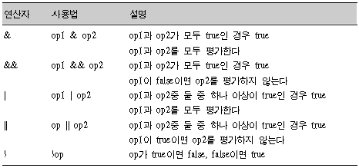
논리(조건)연산자
▶ 비트연산자와 유사한 동작을 하지만 논리(조건) 연산의 대상은 논리형 데이터만 적용된다. 따라서 true나 false값만 가진다.

Slide 18
3항 연산자
3항 연산자 "?:”
선택문의 if-then-else문을 축약해서 사용할 수 있는 연산자
변수 = 수식(조건) ? 값1 : 값2
  3항 연산자는 우선 수식(조건)을 평가하여 true인지 false 인지를 판별하여 true이면 값1이 변수에 저장이 되고, false 이면 값2가 변수에 저장이 된다.
  예 : flag = count > 0 ? 0 : 1;

Slide 19
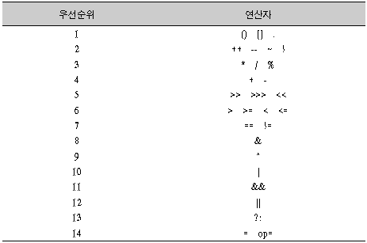
연산자의 우선순위

Slide 20
데이터형과 변수 예제
class Ex0
{
public static void main(String[] arg){
Stirng str = “데이터형과 변수예제”;
byte b=5;
short s=10;
int i=100;
long l=100L;
float f=12.34f;
double d=123.345;
char c='A';
boolean bo=true;
System.out.println(str);
System.out.println(b);
System.out.println(s);
System.out.println(i);
System.out.println(l);
System.out.println(f);
System.out.println(d);
System.out.println(c);
System.out.println(bo);
}
}

Slide 21
산술(수치),증감,감소연산자 예제
class Ex1
{
public static void main(String[] arg){
String str=“산술, 증감, 감소, 연산자 예제”;
int x,y;
x = 10; y = 5;
System.out.println(str);
System.out.println("x + y = "+(x + y));
System.out.println("x - y = "+(x - y));
System.out.println("x * y = "+(x * y));
System.out.println("x / y = "+(x / y));
System.out.println("x % y = "+(x % y));
System.out.println("x++ = "+(x++));
System.out.println("y++ = "+(y++));
x=10; y=5;
System.out.println("++x = "+(++x));
System.out.println("++y = "+(++y));
}
}

Slide 22
배정(대입)연산자 예제
class Ex5
{
public static void main(String[] arg){
String str=“배정연산자 예제 입니다.”;
int x=8,y=4;
System.out.println(str);
System.out.println("x += y ="+(x+=y));
System.out.println("x -= y ="+(x-=y));
System.out.println("x *= y ="+(x*=y));
System.out.println("x /= y ="+(x/=y));
System.out.println("x %= y ="+(x%=y));
System.out.println("x &= y ="+(x&=y));
System.out.println("x |= y ="+(x|=y));
System.out.println("x ^= y ="+(x^=y));
System.out.println("x >>= y ="+(x>>=y));
System.out.println("x <<= y ="+(x<<=y));
System.out.println("x >>>= y ="+(x>>>=y));
}
}

Slide 23
관계(비교)연산자 예제
class Ex2
{
public static void main(String[] arg){
String str=“관계연산자 예제 입니다.”;
int x=10;
int y=5;
System.out.println(str);
System.out.println("x = "+x+" y = "+y);
System.out.println("[x>=y] = "+(x>=y));
System.out.println("[x<y] = "+(x<y));
System.out.println("[x<=y] = "+(x<=y));
System.out.println("[x==y] = "+(x==y));
System.out.println("[x!=y] = "+(x!=y));
}
}

Slide 24
비트(비트이동)연산자 예제
class Ex4
{
public static void main(String[] arg){
String str=“비트연산자 예제 입니다.”;
int x=5, y=6;
System.out.println(str);
System.out.println("x & y ="+(x&y));
System.out.println("x | y ="+(x|y));
System.out.println("x ^ y ="+(x^y));
System.out.println("~y ="+(~y));
x=32; y=2;
System.out.println("x << y ="+(x<<y));
System.out.println("x >> y ="+(x>>y));
System.out.println("x >>> y ="+(x>>>y));
}
}

Slide 25
논리연산자 예제
class Ex3
{
public static void main(String[] arg){
String str=“논리연산자 예제 입니다.”;
boolean x,y;
x=true;
y=false;
System.out.println(str);
System.out.println("x & y ="+(x&y));
System.out.println("x && y ="+(x&&y));
System.out.println("x | y ="+(x|y));
System.out.println("x || y ="+(x||y));
System.out.println("!x ="+(!x));
System.out.println("!y ="+(!y));
}
}

Slide 26
3항 연산자 예제
class Ex6
{
public static void main(String[] arg){
String str=“3항 연산자 예제입니다.”;
int x=10;
int y;
y=x<9?5:20;
System.out.println(str);
System.out.println("y의 결과값은= "+y);
}
}

